Slide 1


Slide 2

Здравствуйте, ребята!
Я рада новой встрече с вами!

Slide 3
Найдите тему нашего урока на стр. 74 учебника. Чему мы будем учиться на уроке?

Slide 4


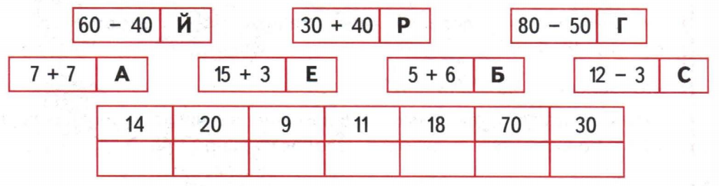
  Отгадайте слово! Что оно обозначает?

Slide 5


Slide 6

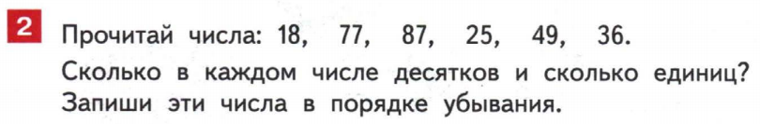

Slide 7
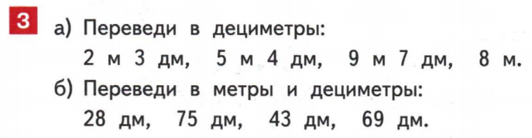


Slide 8
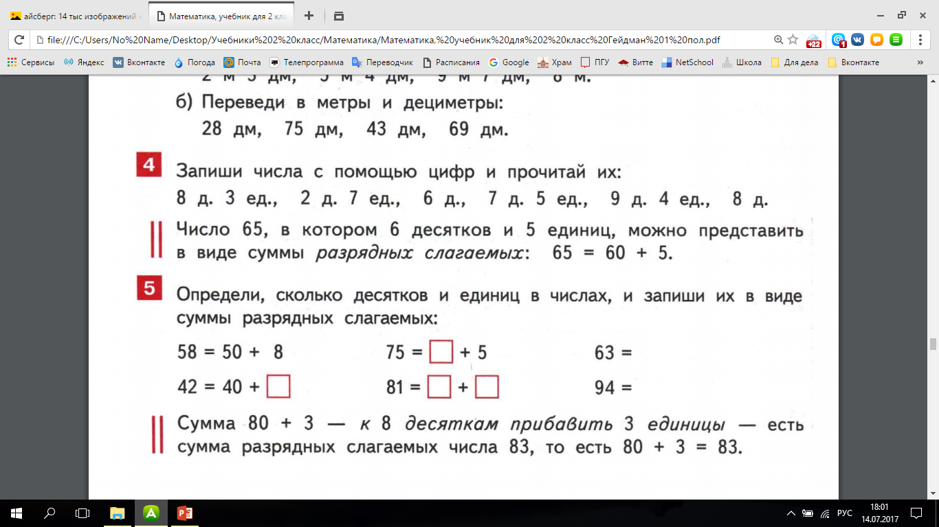


Slide 9
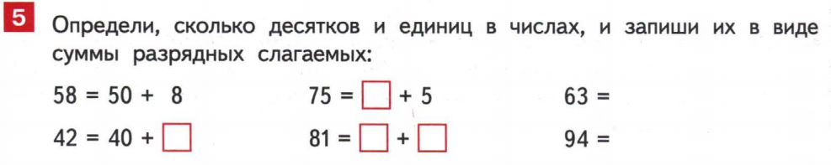



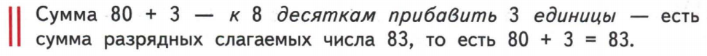
+

Slide 10
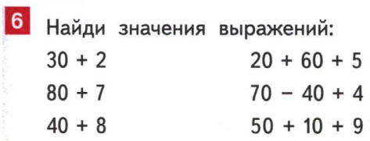
  Время посчитать!

Slide 11
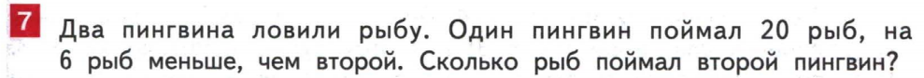
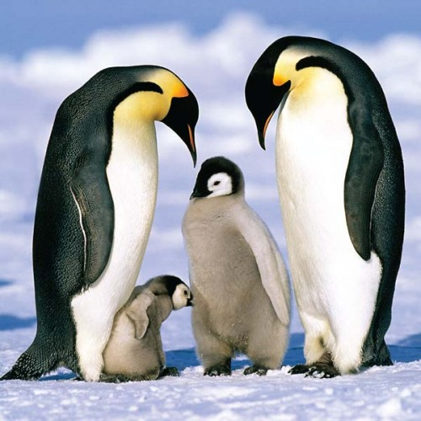

Slide 12
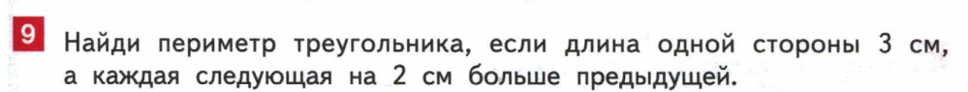

Slide 13


Slide 14

  Давайте вспомним, чему мы учились сегодня на уроке.
  Что показалось немного трудным?
  Спасибо за урок!
  До новых встреч!
  Что вам особенно понравилось?

Slide 15

Домашнее задание:
С. 75 №6 (3 ст.), №8.

Slide 16



